Slide 1
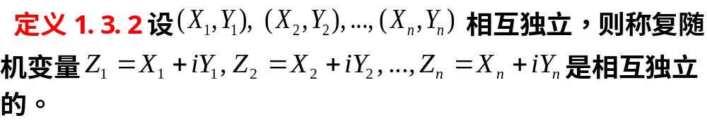

一、复随机变量
§1.3 特征函数

Slide 2
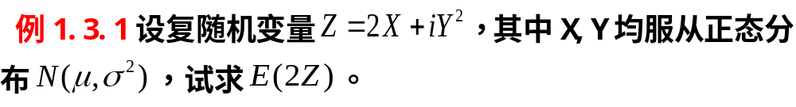
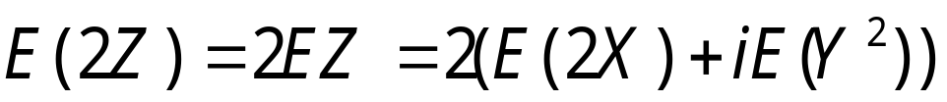
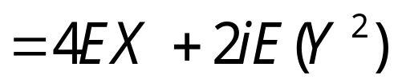
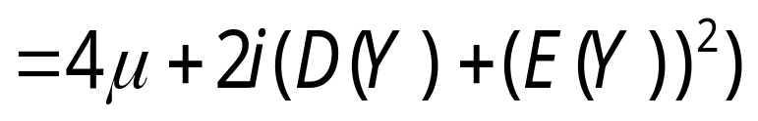
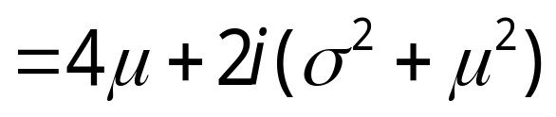

Slide 3


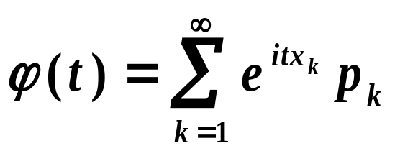
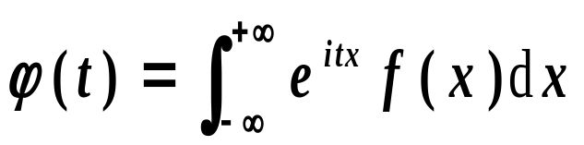
二、特征函数的定义
当X为离散型随机变量时，
当X为连续型随机变量时，

Slide 4
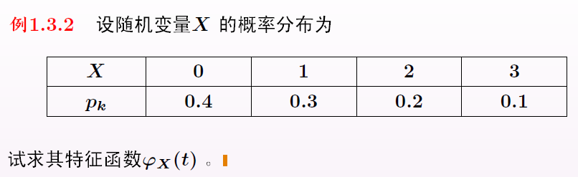
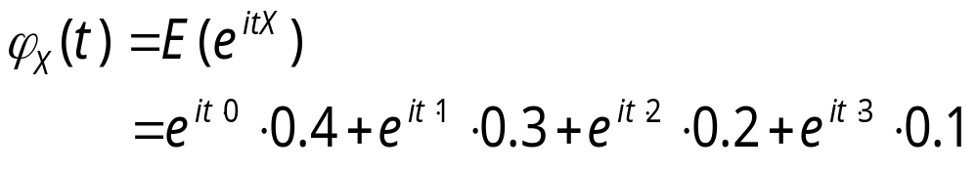
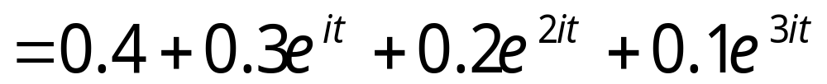
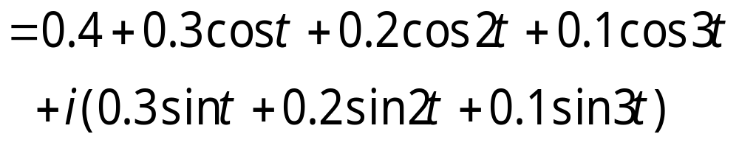

Slide 5
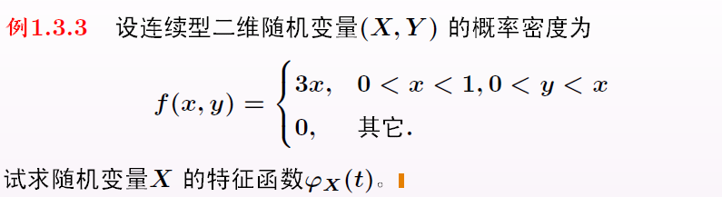
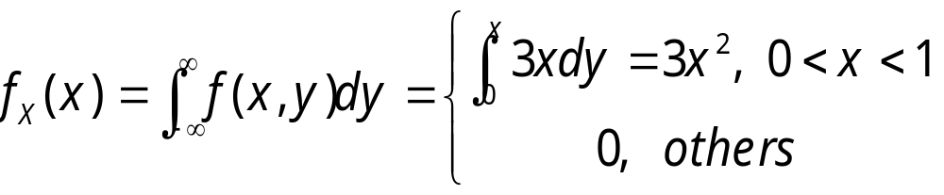
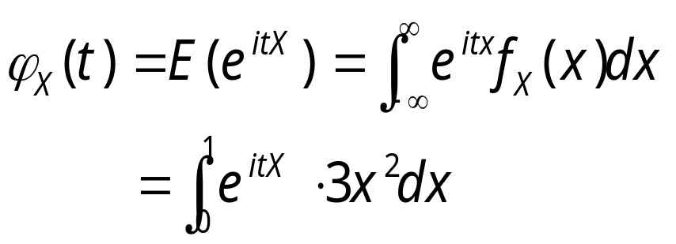
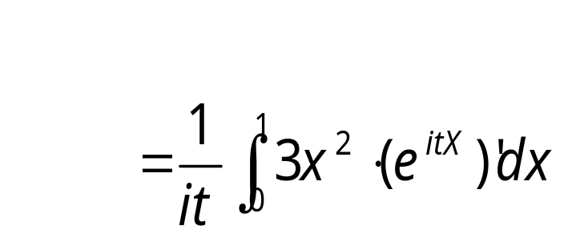
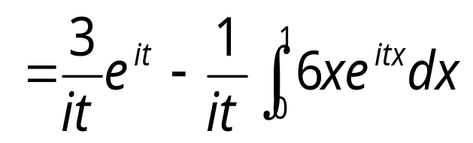

Slide 6
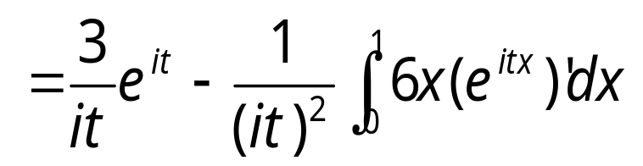
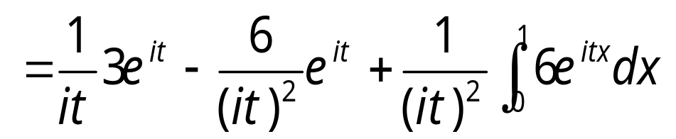
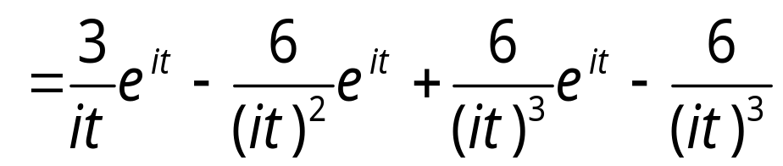

Slide 7


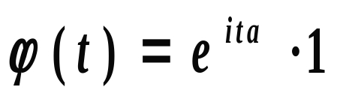

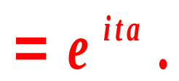

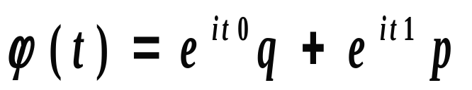

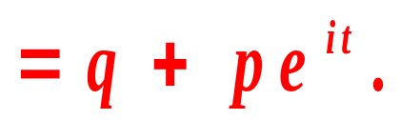

三、常见分布的特征函数
例1 常见分布的特征函数。
0）设随机变量 X 服从单点分布, 求其特征函数。
1）设随机变量 X 服从两点分布, 求其特征函数。

Slide 8
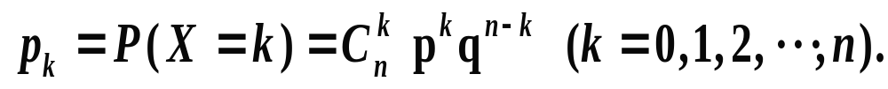
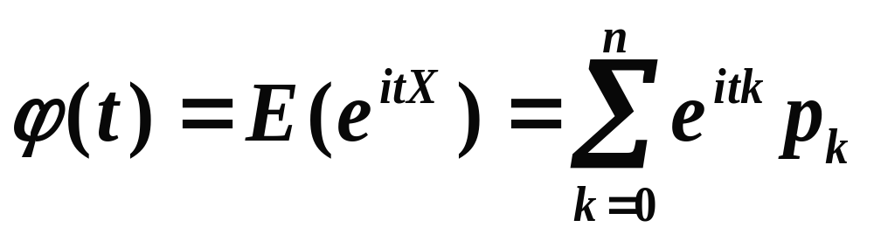
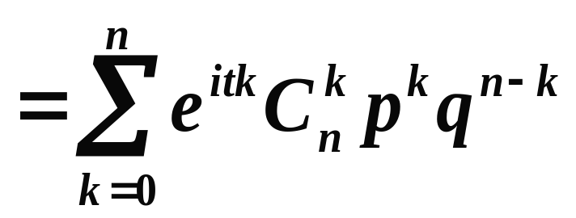
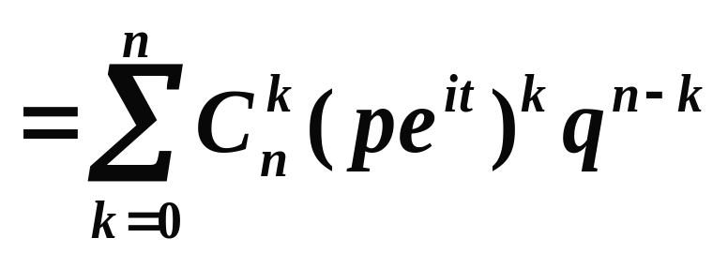
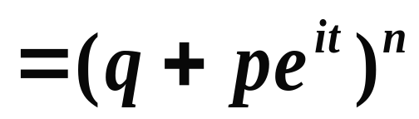
2）设随机变量 X 服从二项分布, 求其特征函数。
解：

Slide 9
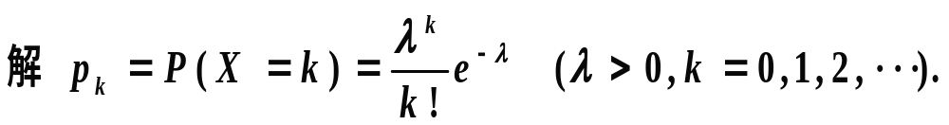
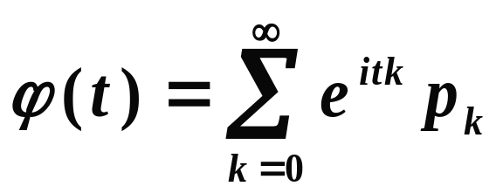
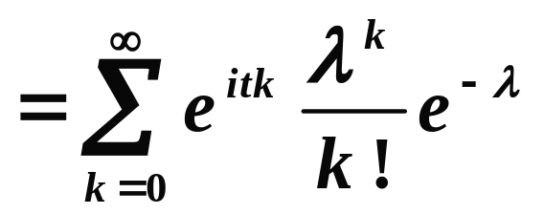
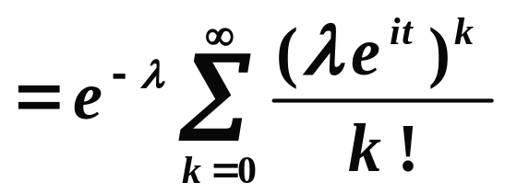
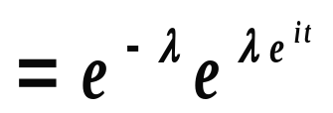
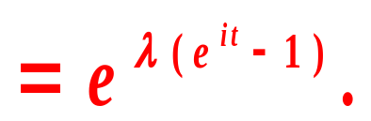
（3）设随机变量 X 服从泊松分布, 求其特征函数。

Slide 10
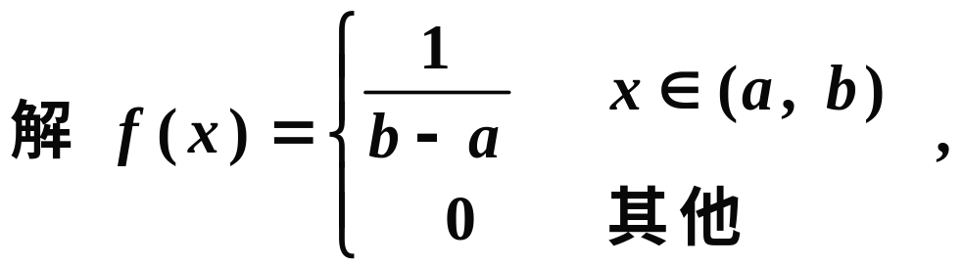
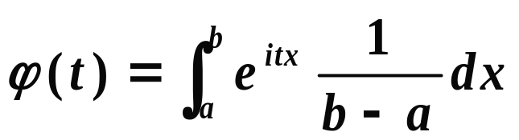
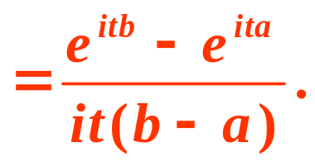
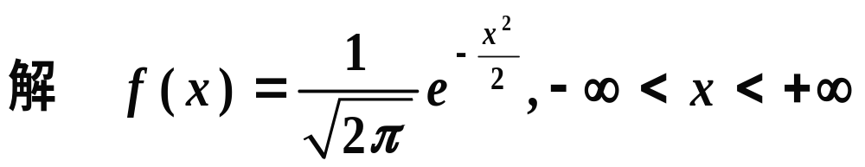
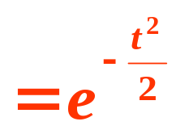
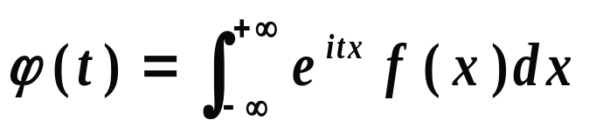
（4）设随机变量 X 服从U(a, b), 求其特征函数。
（5）设随机变量 X 服从 N(0, 1), 求其特征函数。

Slide 11
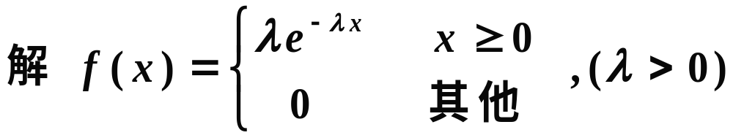
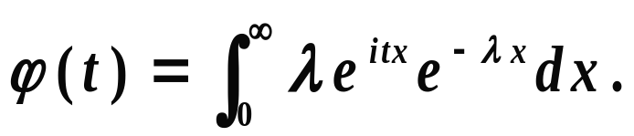
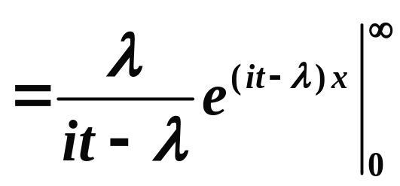
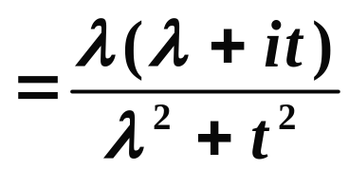
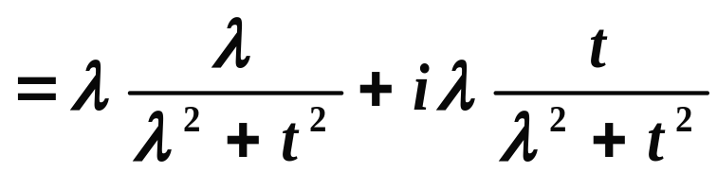
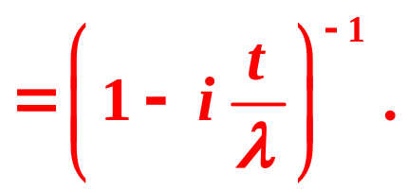
(6) 设随机变量 X 服从指数分布, 求其特征函数。
易见：特征函数是由其分布函数唯一确定的。

Slide 12


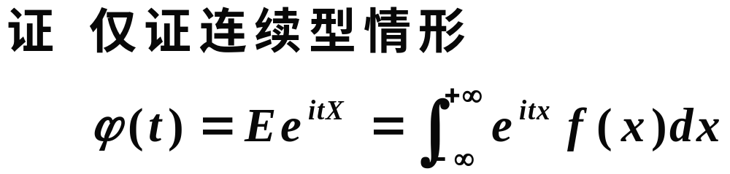
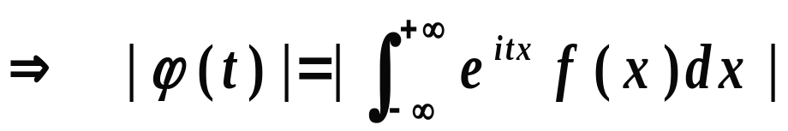
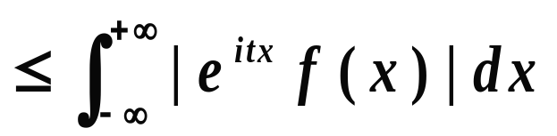

四、特征函数的基本性质
性质1 随机变量 X 的特征函数 满足:
■

Slide 13










性质 2
■
性质3 r.v.X 的特征函数 满足在R₁上一致连续。
证明略。
性质4 设X 的特征函数 , 则 Y=aX +b 的特征函
数 为
■

Slide 14




性质 5 独立随机变量和的特征函数等于各随机 变量的
特征函数的积， 即若 X与 Y相互独立，则
证 由X与Y相互独立，知
也相互独立。
■
注：本结果是概率论中为何要引进特征函数的重要原因。

Slide 15









性质6 设随机变量X 的 n 阶矩存在，则 的 n 阶
导数 存在，且有
上式成立的原因是求 k 阶导后的积分是一致收敛的。

Slide 16








性质6 设随机变量X 的 n 阶矩存在，则 的 n 阶
导数 存在，且有
令t=0, 得
■

Slide 17



性质7 随机变量的分布函数与其特征函数一一对应（唯一性）

Slide 18













例1.3 .4 设随机变量X 服从泊松分布, 试用其特征函
数来确定分布的期望和方差。

Slide 19








例1.3.5已知 N(0, 1) 的特征函数为
试推导 特征函数。
解 设
则
由性质4，
的特征函数为：

Slide 20






分布名称
特征函数
1）两点分布
常 见 分 布 的 特 征 函 数
2 ) 二项分布 b(n, p)
3) 泊松分布P(λ)
4) 均匀分布 U[a, b]
5) 指数分布 Exp(λ)
6）正态 N(μ,σ²)

Slide 21


例1.3.6 (1) 设X₁ ,X₂ 为相互独立且同为服从二项分布的随机
变量，其分布列为
则Y=X₁ +X₂ 的特征函数为
注：由唯一性定理知 Y=X₁ +X₂ ~ b(n+m, p).
本例验证了二项分布的可加性。
由此可见用特征函数来验证可加性非常方便.

Slide 22

例1.3.6(2) 设 X₁ ,X₂ 为相互独立且分别服从参数为λ₁，λ₂
的泊松分布的随机变量，
则 Y=X₁ +X₂ 的特征函数为
注：可见 Y 服从参数为λ₁+λ₂ 的泊松分布.
从而验证了泊松分布具有可加性。

Slide 23





例1.3.6(3) 设 X₁ , X₂ 为相互独立且分别服从正态分布，
则Y=X₁ +X₂ 的特征函数为
注：由唯一性定理知Y 仍服从正态分布，
从而验证了正态分布具有可加性。

Slide 24
课堂小问答
设 X₁ , X_{2， …,} X_{n}相互独立同分布的随机变量， X_{i}的特征函数为 g(t), 则 X₁ +X_{2+ …} +X_{n}的特征函数为

Slide 25


五、n维随机变量的特征函数

Slide 26





n维特征函数的性质
性质1 的特征函数为 ，则
的特征函数为

Slide 27






